Slide 1



Slide 2






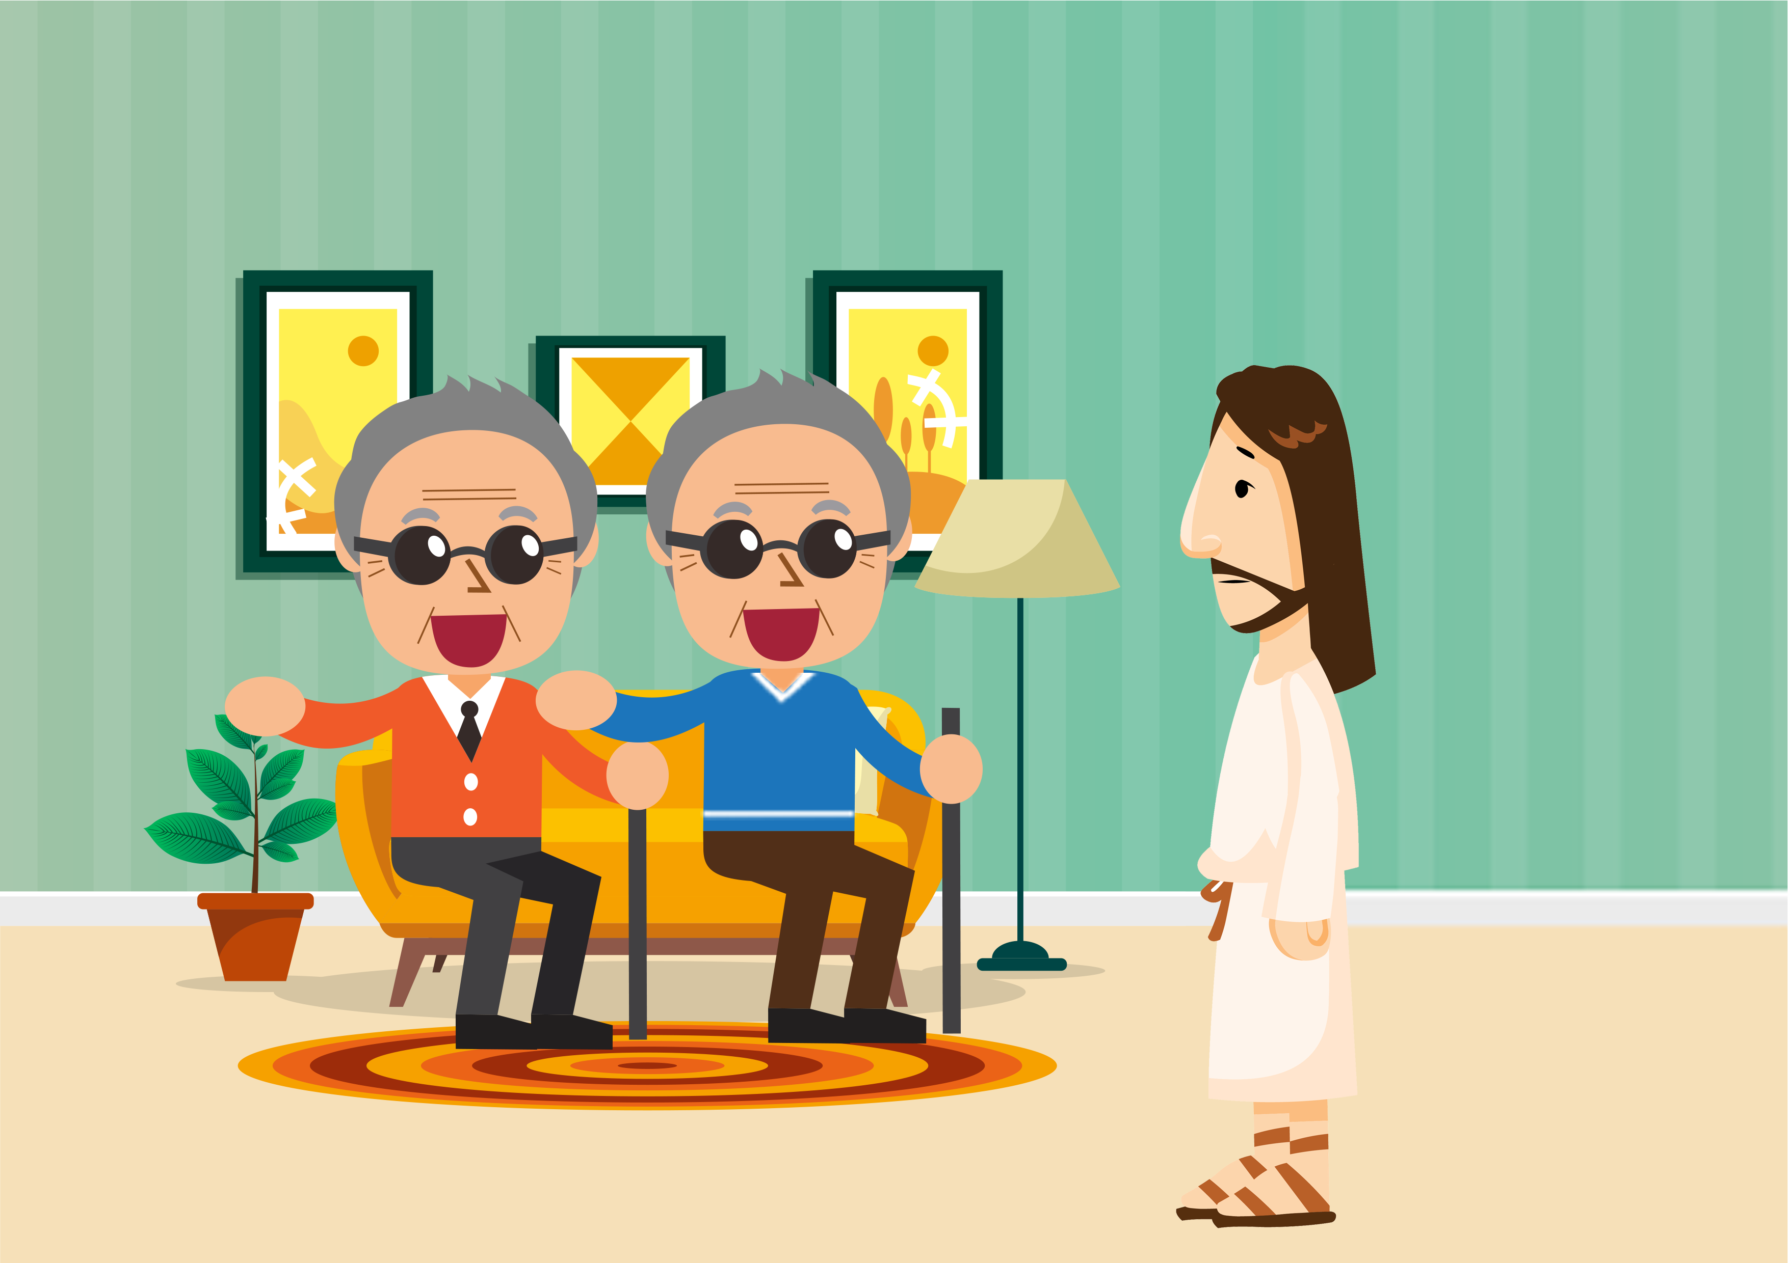


¡Synu Davidův! Smiluj se nad námi!!
“Věříte, že to mohu učinit?”

Slide 3


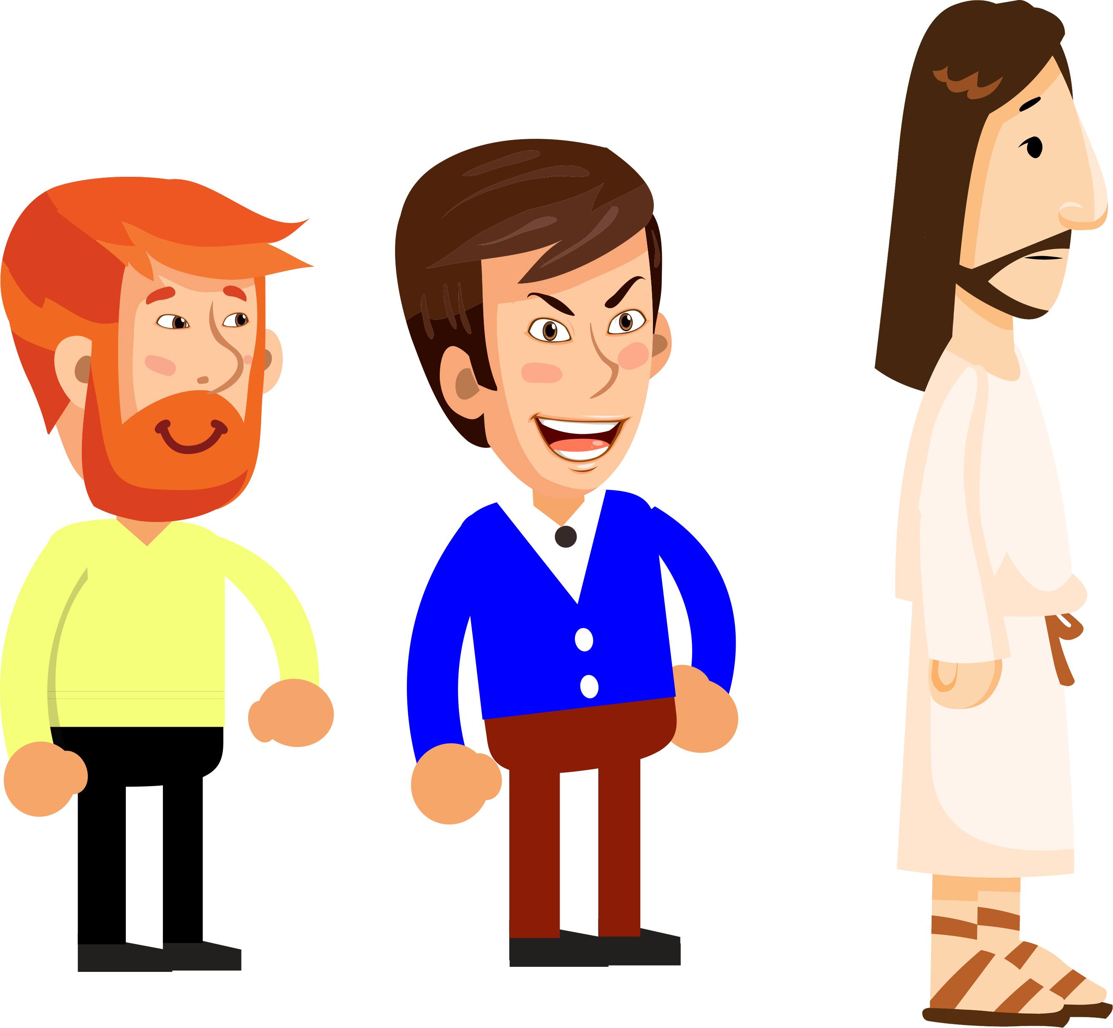
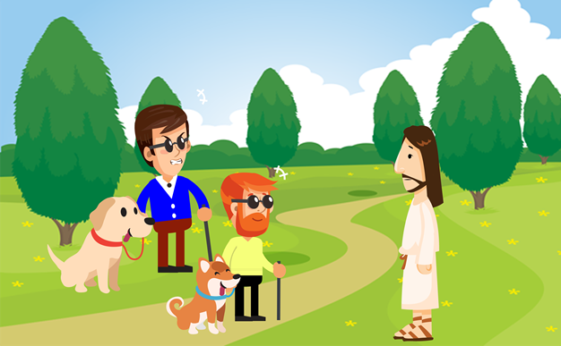



¡Synu Davidův! Smiluj se nad námi!
“Co chceš, abych ti učinil?”

Slide 4




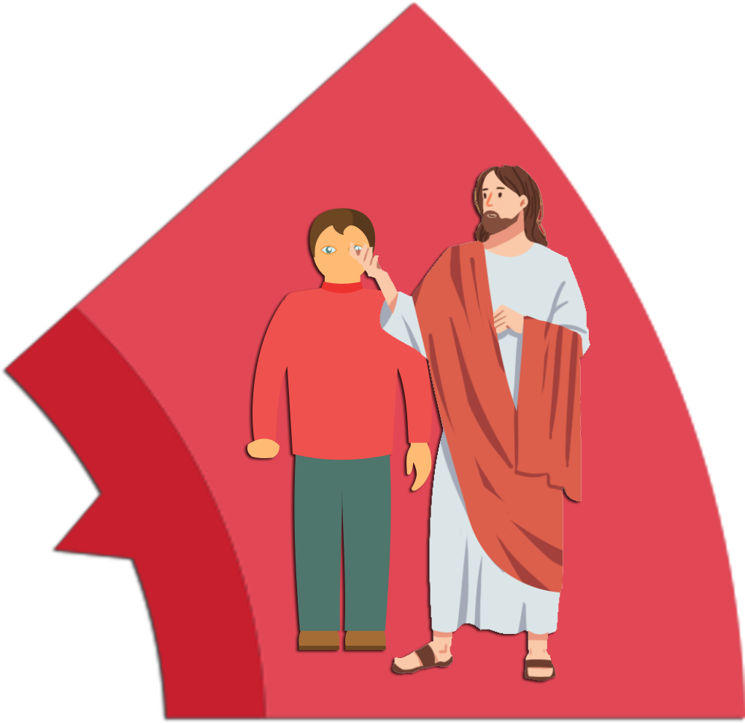



“Do vesnice ani nevstoupil”

Slide 5






“Jdi, umyj se v rybníku Siloe”

Slide 6
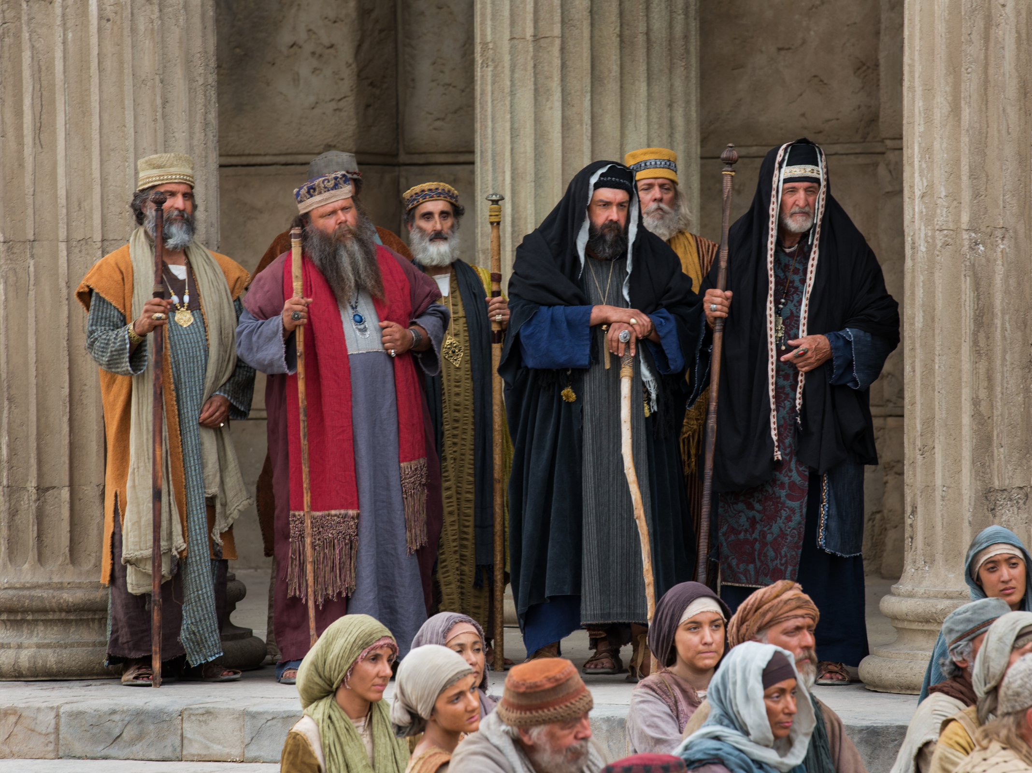
DUCHOVNÍ SLEPOTA

Slide 7
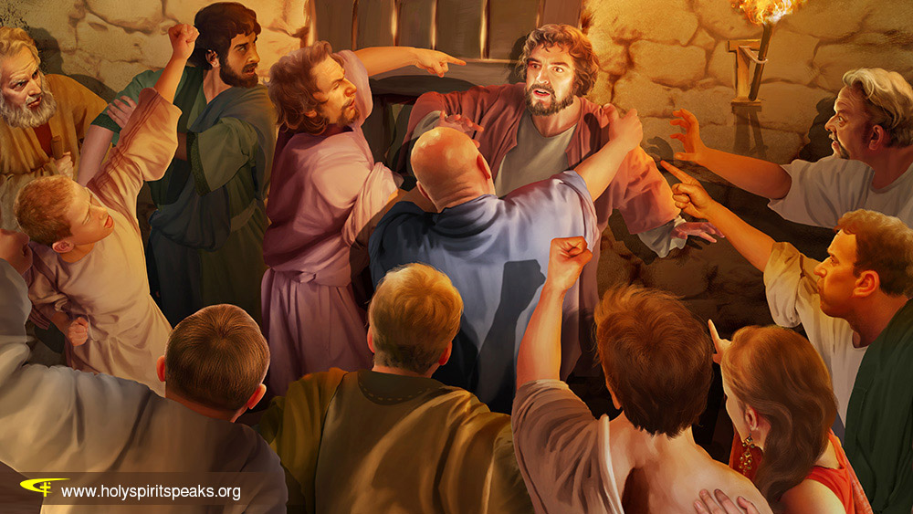

1. Mojžíšova 19,10.11
Spadla koruna z naší hlavy, běda nám, neboť jsme hřešíli. Nad tím zemdlelo naše srdce, nad oním se nám zatmělo v očích
Pláč 5,16.17
HŘÍCH

Slide 8
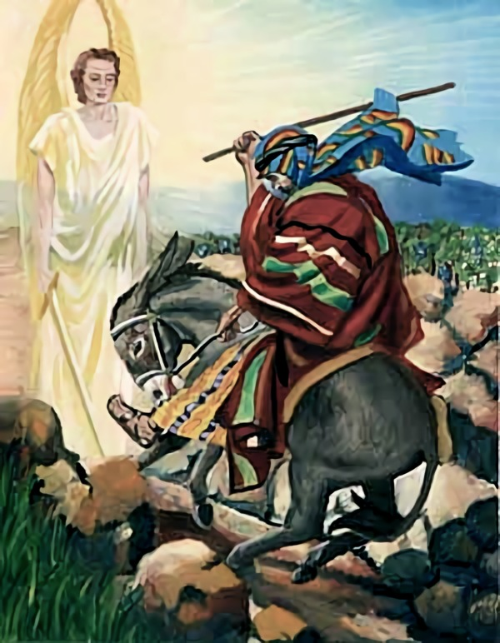

4. Mojžíšova 22,27-31
Nepřevrátíš právo, nebudeš nikomu stranit, nepřijmeš úplatek. Úplatek oslepuje oči noudrých a překrucuje slova spravedlivých.
5. Mojžíšova 16,19
LÁSKA K PENĚZŮM

Slide 9
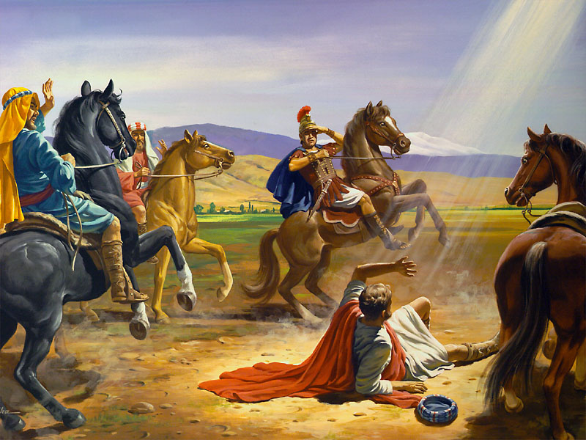

SKUTKY 9,8.9.17.18
Kdo miluje svého bratra, zůstává ve světle a není nikomu kamenem úrazu. Kdo však nenávidí svého bratra, je ve tmě a ve tmě; neví, kam jde, neboť tma mu oslepila oči.
1. list Janův 2,10.11
NENÁVIDĚL BRATRY

Slide 10
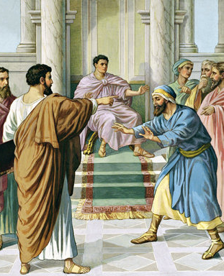

Skutky 13,6-11
Jestliže lid země přivře oči, aby neviděl, že ten muž daroval někoho ze svých potomků Molekovi... vyobcuji jej ze společenství jeho lidu.
3. Mojžíšova 20,1-5
ODMÍTAJÍ CHTÍT VIDĚT

Slide 11
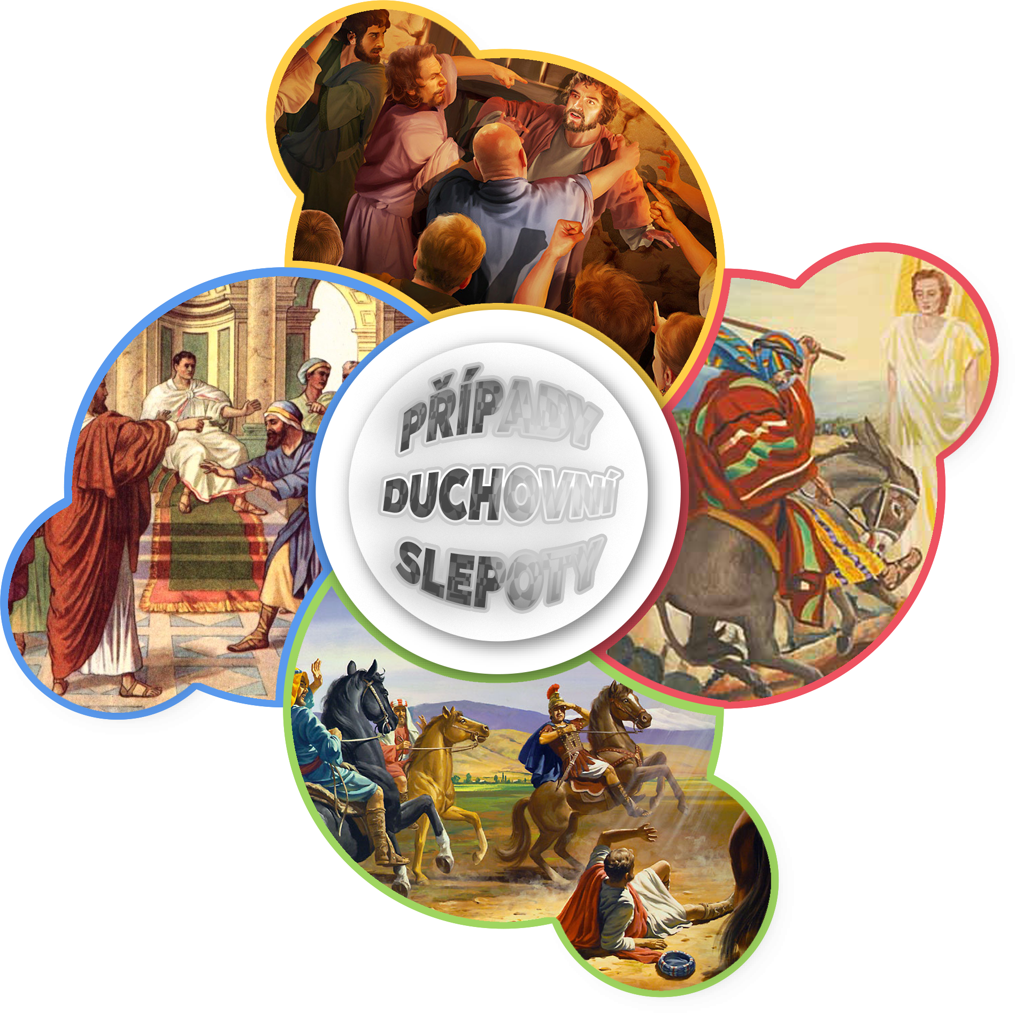
LÁSKA K PENĚZŮM
HŘÍCH
NENÁVIST K BRATŘÍM
ODMÍTAJÍ CHTÍT VIDĚT

Slide 12




UVĚDOMTE SI, ŽE
BŮH MŮŽE
Hospodin otevírá oči slepým;
Hospodin sehnuté napřimuje, Hospodin miluje spravedlivé.
(Žalm 146,8; Efezským 1,17.18)
PROSTE
Shlédni, Hospodine, Bože můj, aodpověz mi! Rozjasni mé oči, ať neusnu spánkem smrti. (Žalm 13,4)
CVIČTE SE
V SEBEOVLÁDÁNÍ
Uzavřel jsem smlouvu se svýma očima,
jak bych se tedy směl ohlížet za pannou? (Jób 31,1)
POSLOUCHEJTE
Můj synu, dej mi své srdce,
ať si tvé oči oblíbí mé cesty.
(Přísloví 23,26)

Slide 13

Vzpomeňte si na své dřívější neštěstí, na svou du-chovní slepotu a na temnotu, která vás obklopo-vala, než vám Kristus, něžný a milující Spasitel, přišel na pomoc a našel vás tam, kde jste byli. Pokud promeškáte příležitost dát hmatatelný důkaz své vděčnosti za úžasnou lásku, kterou vám projevil soucitný Spasitel, máte důvod se obávat, že vás může postihnout ještě větší temnota a utrpení. Nyní je pro vás čas setí. Budeš sklízet, co jsi zasel. Využijte všech privilegií, která vám byla udělena, dokud můžete, ke konání dobra. Tato privilegia, která využijete, budou jako deště, které vás zavlažují a oživují. Chopte se každé příležitosti, která je ve vaší moci, abyste konali dobro."
(E. G. W. : Vybraná poselství svazek 2 strana 296 - neautorizovaný překlad: Ivo Kapec)

